Slide 1
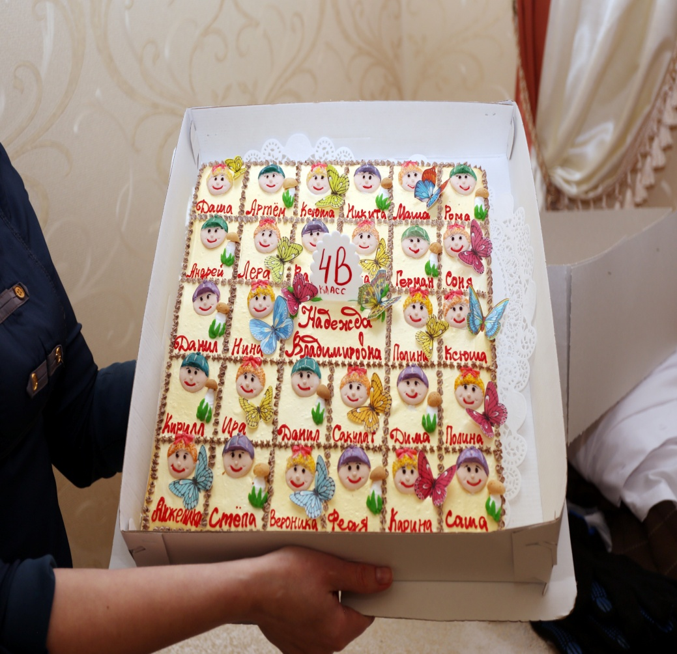
Наш класс
5 «В»
БОУ Гимназии № 147
Учениц 5 В класса
Зайцевой Полины,
Коваленко Ксении,
Шевченко Виктории,
Лыковой Нины.

Slide 2
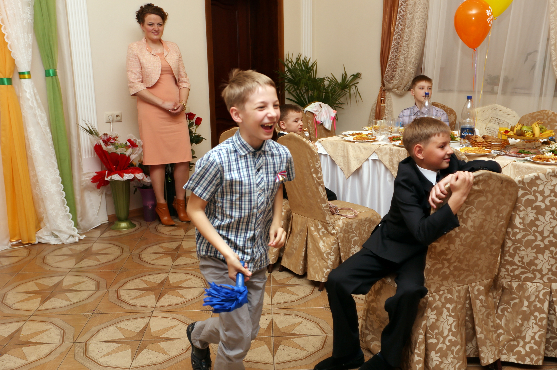


Наш мэр

Slide 3
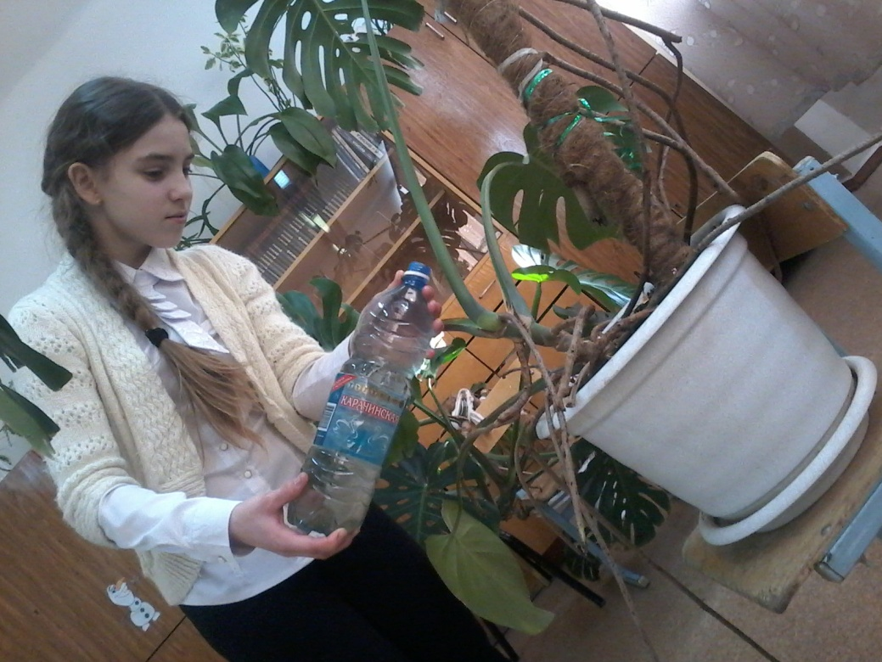
дежурства

Slide 4
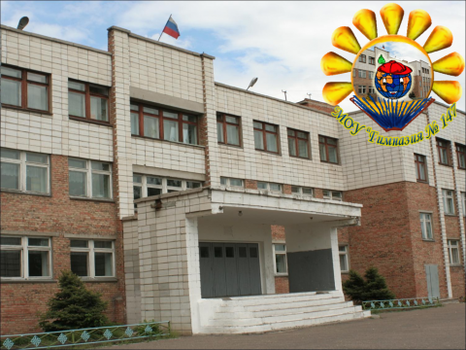
Наша школа

Slide 5
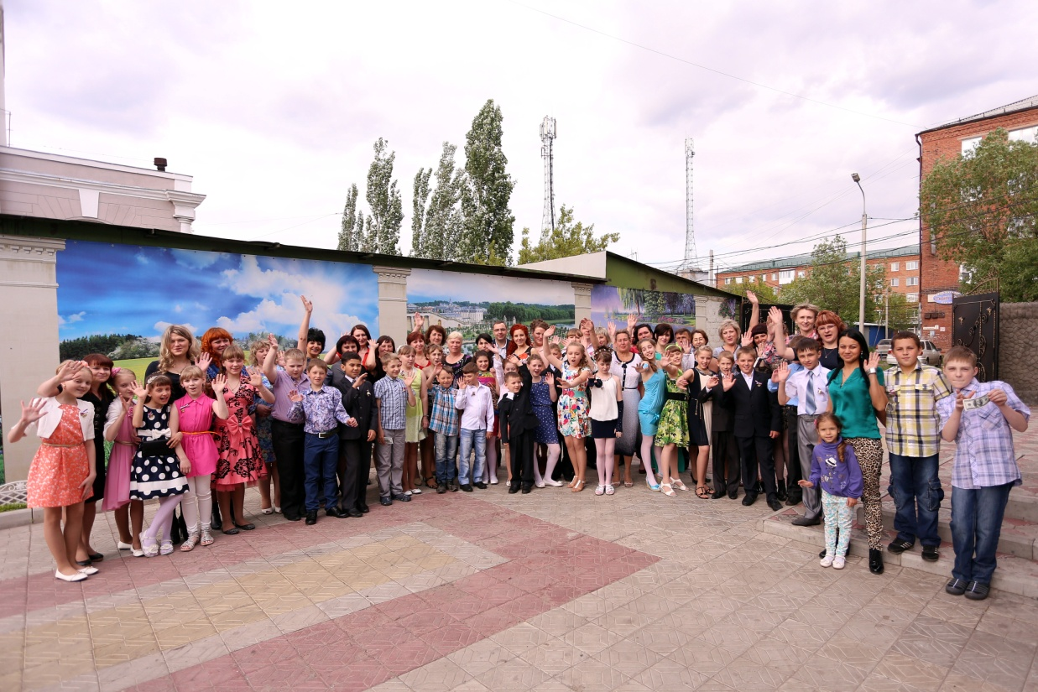
Наш класс

Slide 6
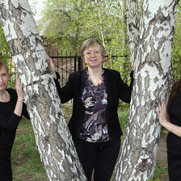
Наш классный руководитель

Slide 7
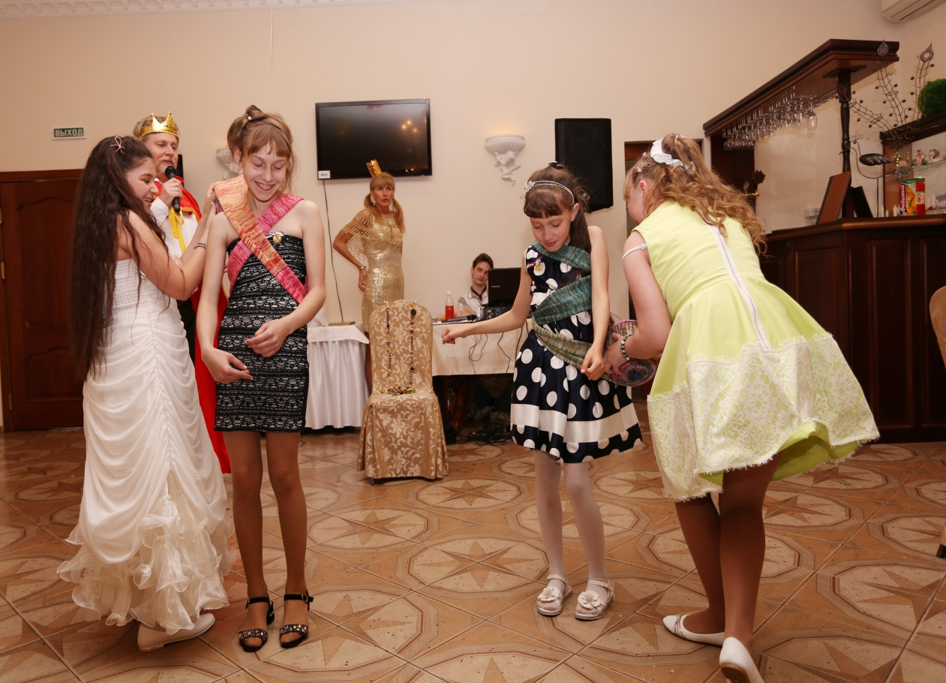
Наши модели

Slide 8
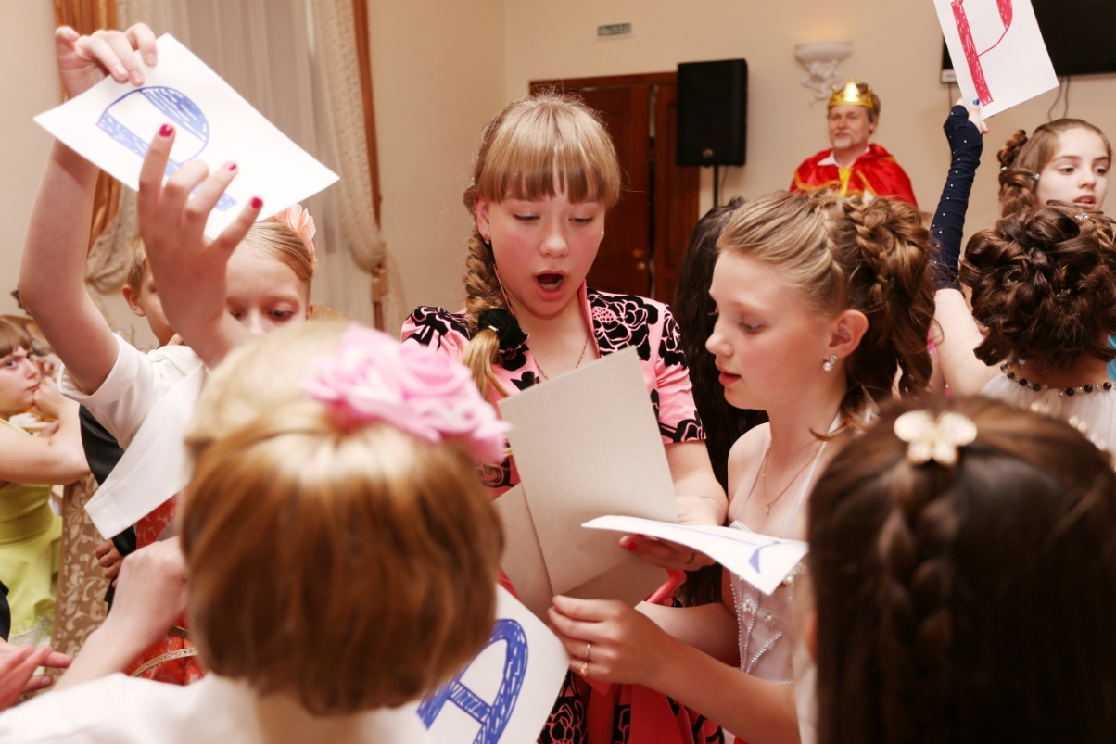
Наша модница
Вы получили МИЛИОН ДОЛОРОВ

Slide 9
Спасибо за внимание

